Slide 1
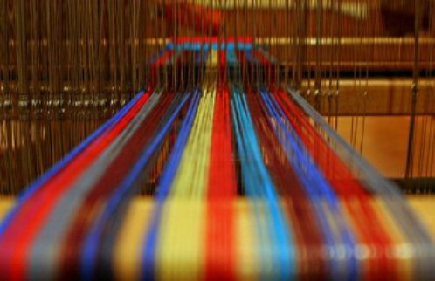
Штучні волокна
Підготували учениці 7(11) – А класу
Єзерська В., Крамарук М.

Slide 2
Волокна – це матеріали, що складаються з довгих ниток чи відрізків ниток, придатних для виготовлення пряжі і тканей
Поділяються на дві групи:
Натуральні
Виготовляються з
Природної сировини.
Люди здавна викори-
стовували природні
волокнисті матеріали
для виготовлення одежі
й різних предметів побуту.
Хімічні волокна
Вчені використовували знання про склад про і будову природних полімерів – целюлози і білка, з яких утворюються натуральні волокна хлопка та шерсті

Slide 3
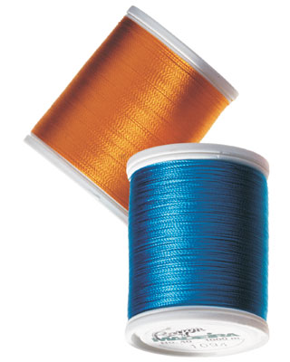
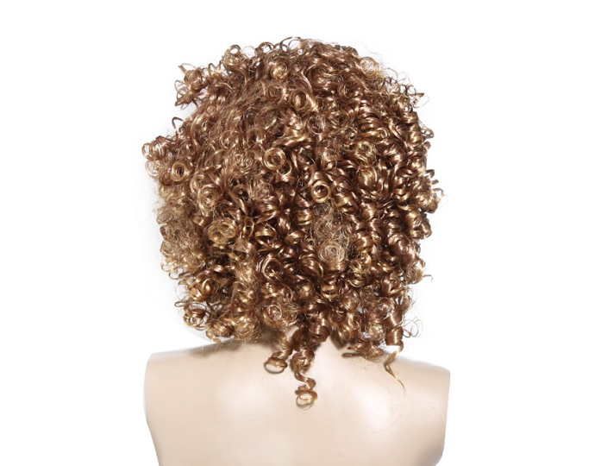
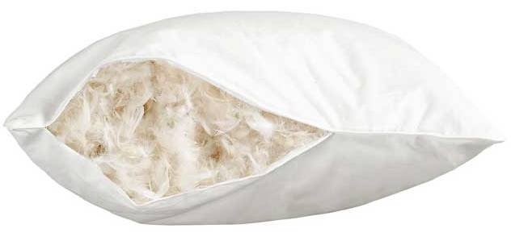
Класифікація волокон
Класифікація хімічних волокон здійснюють в залежності від сировини з якої їх видобувають.
Штучне волокно – волокно, якщо сировиною для виробництва хімічного волокно являється природний полімер.
Синтетичне – волокно, сировиною якого являються продукти органічного синтеза.

Slide 4
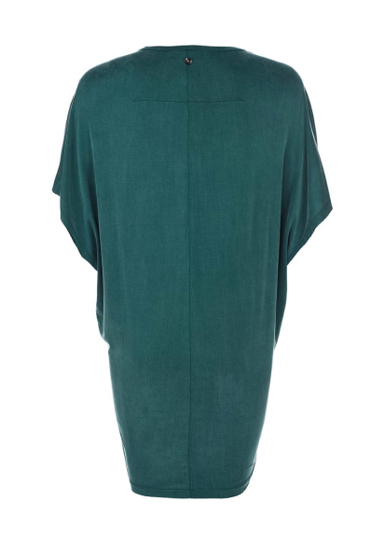
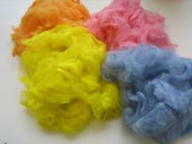
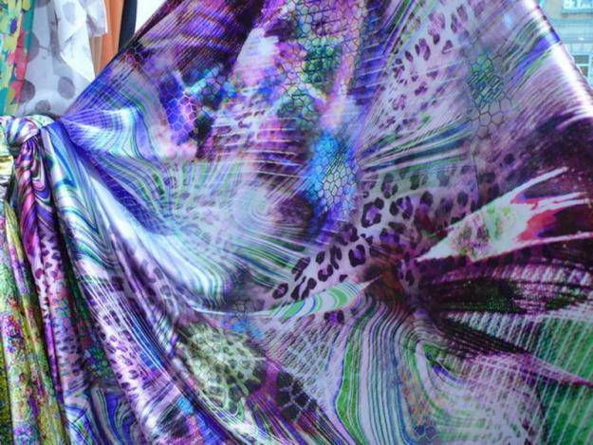
Штучні волокна
Штучне волокно отримують шляхом переробки природних полімерів, в основному целюлози, хімічним способом. Вони набагато дешевші за натуральні, їх зносостійкість більше. Прикладами волокон цієї групи є віскозне волокно, ацетатний шовк та мідноаміачне волокно.

Slide 5
Ацетатне волокно є стійким, має низьку теплопровідність, тому добре зберігає тепло, майже не “сідає” від прання. Але поступається натуральним волокном через гігієнічні характеристики.
Для отримання віскозного волокна целюлозу обробляють розчином лугу та сірковуглецю. Віскозне волокно більш схоже на натуральне бавовняне чи шовкове волокно. У нього шовковистий блиск, тканина з віскозного волокна приємна на дотик, м'яка, гігроскопічна, легко і рівномірно фарбується. Через неї тіло “дихає”.
Мідноаміачне волокно виготовлено на основі целюлози, вживається у виробництві килимів, технічних тканин і трикотажних виробів.
Цінним у виробництві хімічних волокон є те, що в процесі їх виготовлення можна змінювати властивості волокна, а значить, з одного волокнообразующего полімеру отримувати широкий асортимент виробів, покращувати їх зовнішній вигляд

